Slide 1
Flink框架介绍及在流数据处理中的应用
Thoughtworks - Liu Yi

Slide 2
Agenda
流数据特性
流数据应用要点
流数据处理典型用例
Flink简介
Flink特性
Flink demo
Flink on AWS
Notes:
小调查：
有多少人做过流数据平台相关的项目？
有多少人在项目中用过Flink？

Slide 3
流数据是什么？

Slide 4
流数据特性
由数据源持续产生，随时间延续而无限增长的动态数据集合，是持续流动的实时信息
特点
没有边界，持续产生
可能产生速度很快，数据规模很大
实时性

Slide 5
流数据应用的要点
数据采集
数据存储
数据处理

Slide 6
数据采集
从已有数据流 - 天然集成
从数据湖 - 构建数据采集系统
从OLTP系统
事务脚本
- 基于数据库CDC采集数据流
- 构建数据采集API
事件驱动
- 采集事件或直接集成event store

Slide 7
数据存储
要求
顺序性
一致性
性能
以快速，便宜且可重复的方式读取和写入大型数据流，为流数据处理应用做数据接入时重点考虑
Notes:
例如
Kafka
AWS Kinesis Data Stream

Slide 8
数据处理
- 处理保证
- 最多一次
- 最少一次
- 精确一次
- 容错
- 状态管理
- 性能
- 延迟
- 吞吐量
- 自动伸缩
- 时间处理
Notes:
处理保证
最多一次 - 如果发生故障则可能不处理 - 可能导致数据丢失
最少一次 - 即使发生故障也至少处理一次 - 不会丢失数据，但可能导致数据重复处理
精确一次 - 即使发生故障也保证只处理一次 - 不会丢失数据也不会重复处理，理想选择
容错 - 发生故障时，应该能从错误中恢复，并且恢复后能接着最近一次成功的位置继续处理
状态管理 - 事件本身是离散无状态的，如果处理事件时不仅需要当前事件的信息，还需要基于之前某些相关事件的信息，则需要引入状态
时间处理
摄取时间/处理时间/事件时间
时间窗口
乱序事件

Slide 9
流数据处理典型用例

Slide 10
交通工具、工业设备和农业机械上的传感器将数据发送到流处理应用程序。该应用程序再监控性能，提前检测任何潜在缺陷，自动订购备用部件，从而防止设备停机
媒体出版商对数十亿的在线内容点击流记录进行流处理，利用有关用户的人口统计信息汇总和丰富数据，并优化网站上的内容投放，从而实现关联性并为受众提供更佳的体验
金融机构实时跟踪股市波动，计算风险价值，然后根据股票价格变动自动重新平衡投资组合
房地产网站使用流数据管道整合房产广告，政府房产销售数据，房产拍卖数据，生成房产市场供需关系，价格波动等相关洞见的报告
太阳能发电公司必须维持可满足客户需求的发电量，否则就要支付罚金。该公司实施了一个流数据应用程序，用以监控电力系统中的所有电池板，并实时调度服务，从而最大限度缩短了每个电池板的低产能期，也因此减少了相关的罚款支出
一家网络游戏公司收集关于玩家与游戏间互动的流数据，并将这些数据提供给游戏平台，然后再对这些数据进行实时分析，并提供各种激励措施和动态体验来吸引玩家
电商网站在促销活动期间基于销售数据进行实时分析，生成实时业务数据大屏
Notes:
Real-time analytics
Key business, operational and customer experience metrics
Refresh dashboard content
Streaming ETL applications
Transform, aggregate, filter streaming data
IoT and log analysis
Stateful event processing
Trigger conditions and external actions
Patterns and anomaly detection

Slide 11
Apache Flink

Slide 12
Apache Flink
Flink是一个在有界数据流和无界数据流上进行有状态计算的分布式开源框架
Flink 设计旨在所有常见的集群环境中运行，以任意规模和内存级速度执行计算
Notes:
Integrate with
YARN
Mesos
K8s

Slide 13



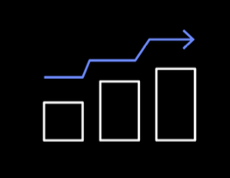

Why Flink
多样性的用法
丰富的API
处理保证
可伸缩架构
社区
事件驱动程序
流分析 & ETL
批分析
SQL
Table API
DataStream API
Stateful Functions
精确一次的状态处理
基于事件时间的处理
迟到数据的处理
适应于期望的流量
支持TB级别的状态
活跃的开源社区
各种connector支持

Slide 14
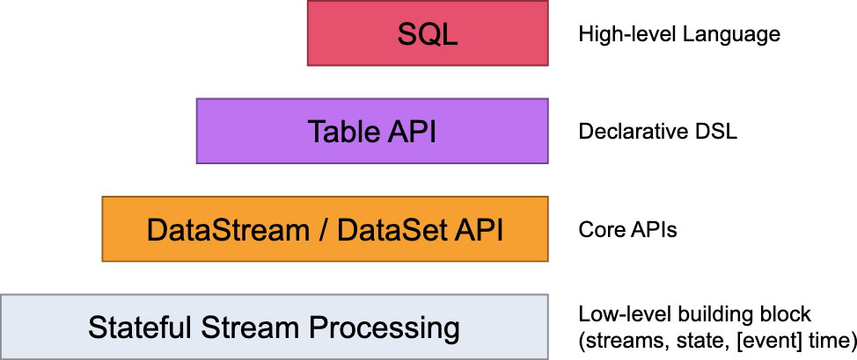
Flink API
Notes:
Stateful Stream Processing
Flink API 最底层的抽象为有状态实时流处理
允许在应用程序中自由地处理来自单流或多流的事件(数据), 并提供具有全局一致性和容错保障的状态
可以在此层抽象中注册事件时间(event time)和处理时间(processing time)回调方法，从而允许程序可以实现复杂计算。
DataStream/DataSet API
Flink API 第二层抽象是 Core APIs
提供的Fluent API为数据处理提供了通用的模块组件，例如各种形式的用户自定义transformations, joins, aggregations, windows和state操作等
Table API
Flink API 第三层抽象是 Table API
以表为中心的声明式编程API
在流式数据场景下，它可以表示一张正在动态改变的表
提供了类似于关系模型中的操作，比如 select、project、join、group-by 和 aggregate 等
Table API 程序在执行之前还会使用优化器中的优化规则对用户编写的表达式进行优化
SQL
Flink API 最顶层抽象是 SQL
这层抽象在语义和程序表达式上都类似于 Table API，但是其程序实现都是 SQL 查询表达式
类型映射比较复杂，对于复杂类型，可能需要自定义UDF
不适合业务逻辑复杂的场景

Slide 15
Demo time

Slide 16
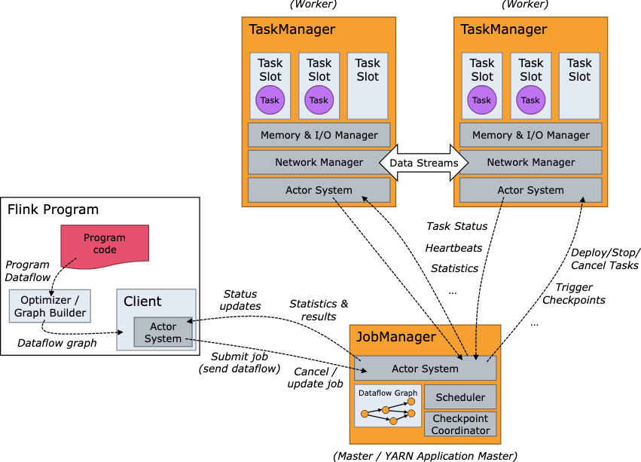
Flink集群

Slide 17
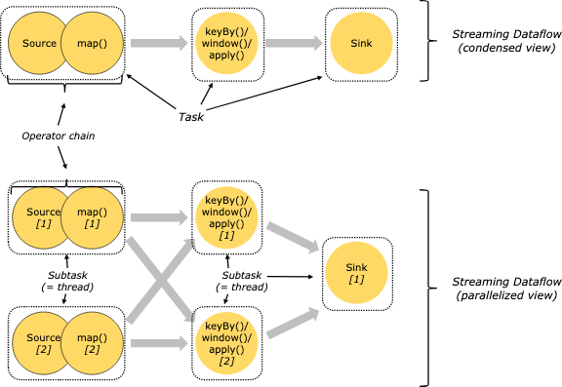
Task
Notes:
可伸缩

Slide 18
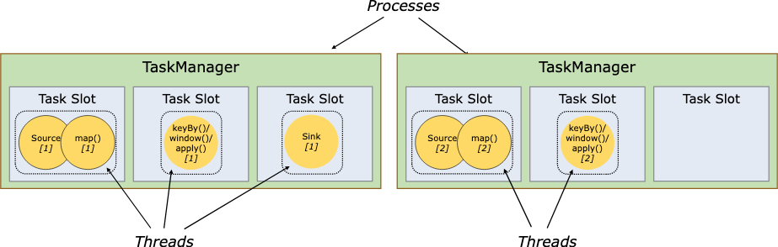
资源分配
Notes:
Optional: Slot sharing 可以让资源更充分利用，只要subtasks来自同一作业

Slide 19
状态处理
什么是状态
State Backends
HashMapStateBackend
EmbeddedRocksDBStateBackend
Notes:
什么是状态
只需要单个event的信息就能做处理的属于无状态处理，需要基于记录下来的很多event的信息才能做处理的属于有状态处理
例如用户信用卡消费时，基于消费事件对用户信用卡积分做累加，新来的事件仅包含当前消费的积分，累计的积分就是状态
State Backends
HashMapStateBackend
in memory, fast
limit by memory size
EmbeddedRocksDBStateBackend
in disk, serialize/deserialize when read/write, slower
limit by disk size
support incrementally snapshot

Slide 20
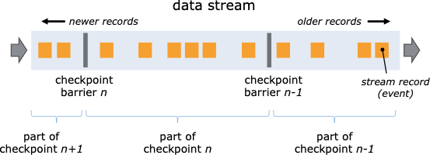
容错
Checkpoint
Exactly once guarantees
Notes:
当流处理应用程序发生错误的时候，结果可能会产生丢失或者重复。Flink 根据你为应用程序和集群的配置，可以产生以下结果
Flink 不会从快照中进行恢复(at most once)
没有任何丢失，但是你可能会得到重复冗余的结果(at least once)
没有丢失或冗余重复(exactly once)
Flink的容错基于stream replay和checkpointing来实现
EmbeddedRocksDBStateBackend 是目前唯一支持增量 CheckPoint 的 State Backend
Exactly once
Processing
Flink 通过回退和重新发送 source 数据流从故障中恢复，当理想情况被描述为精确一次时，这并不意味着每个事件都将被精确一次处理。相反，这意味着每一个事件都会影响 Flink 管理的状态精确一次
End to end
为了实现端到端的精确一次，以便 sources 中的每个事件都仅精确一次对 sinks 生效，必须满足：
你的sources必须是可重放的
你的sinks必须是事务性的(或幂等的)

Slide 21
Result Guarantees
Source | Guarantees | Notes
Kafka Consumer | Exactly once
AWS Kinesis Stream | Exactly once
RabbitMQ | At most once(0.1.0) Exactly once(1.0)
Twitter API | At most once
Google PubSub | At least once
Collections | Exactly once
Files | Exactly once
Sockets | At most once
Sink | Guarantees | Notes
ElasticSearch | At least once
Kafka Producer | At least once Exactly once | Exactly once with transactional producer (0.11+)
Cassandra sink | At least once Exactly once | Exactly once only for idempotent updates
AWS Kinesis Stream | At least once
File sink | Exactly once
Socket sink | At least once
Standard output | At least once
Redis sink | At least once

Slide 22
时间处理
Event Time and Processing Time
Event Time and Watermarks
Lateness

Slide 23










Connectors

Slide 24
Demo time

Slide 25
Flink部署

Slide 26
运行方式
本地
Standalone
集群
YARN
Mesos
K8s

Slide 27
AWS Kinesis Data Analytics
全托管服务
亚秒级延迟
监控
高可用
自动伸缩(CPU based)
Notes:
Monitor
Cloudwatch integration for key Flink and customer metrics
Cloudwatch logs integration for Flink application logs
Auto scale
Scale out when CPU usage remains above 75% for 15 minutes

Slide 28
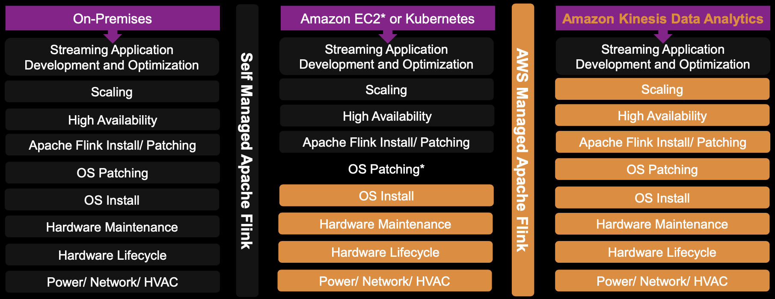
基础设施管理级别

Slide 29
Tips
给所有Operator设置UUID
如果你需要log所有操作，注意它对性能的影响
Flink state schema evolution目前只支持Avro type和POJO type
KDA上部署的flink应用如果enable了auto scale，scale的时候会有down time
善用Flink Dashboard

Slide 30
Q & A

Slide 31
Thank you

